Slide 1
RÓMŠTINA VO VRECKU

Slide 2
JA a moja rodina
Viem sa poďakovať
PAĽIKERAV

Slide 3
VIEM SA PREDSTAVIŤ
TE PHENEL, KO SOM
TOMI
ME SĽOM
LUKY

Slide 4
POZDRAVIŤ SA
LAČHO ĎIVES !

Slide 5
MOJA RODINA
MIRI FAMIĽIJA

Slide 6
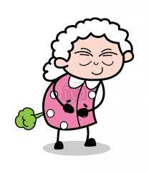
MAMA
DAJ
STARÁ MAMA
PHURI DAJ

Slide 7
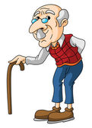
OTEC
DAD
STARÝ OTEC
PHURO DAD

Slide 8
BRAT
SESTRA
PHRAL
PHEŇ

Slide 9
DETI
ČHAVORE

Slide 10
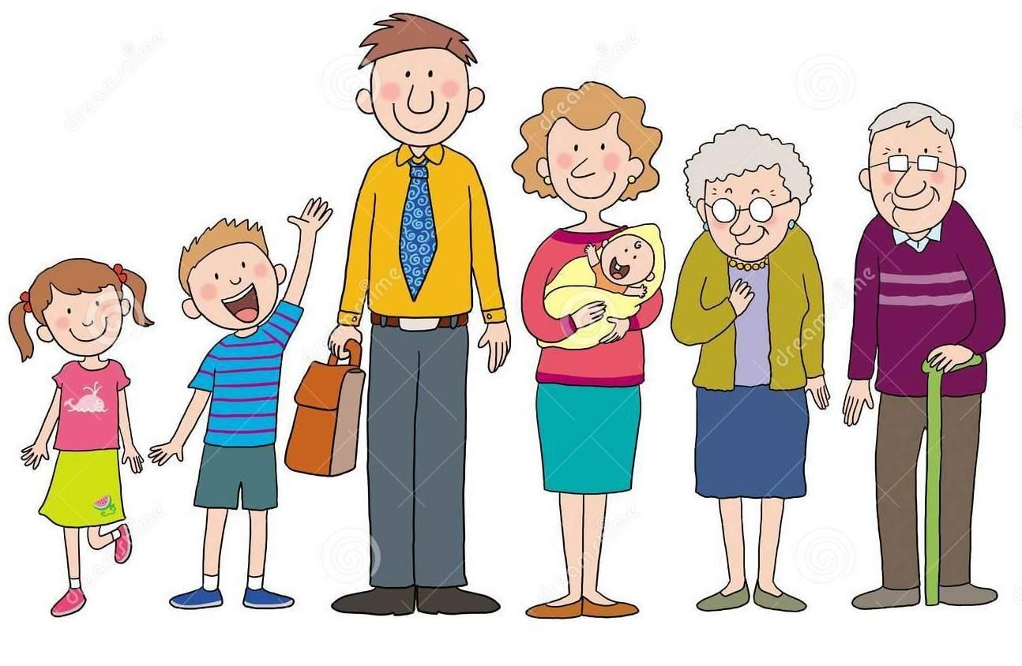
MÁM RADA SVOJU RODINU.
ME KHAMAV MIRI FAMIĽIJA.

Slide 11
Zaspievajme si
Klikni na obrázok

